Slide 1


La Justicia Restaurativa y la Dimensión Humana de la Responsabilidad Social
Jaime Andrés fajardo
Psicólogo
Ciudadela los zagales –

Slide 2

¿Qué conocen DE LA CIUDADELA LOS ZAGALES?

Slide 3
RECORDEMOS CONCEPTOS BASICOS
La justicia restaurativa es un concepto que conlleva una visión alternativa del tratamiento del conflicto, con miras a superar las limitaciones propias del sistema de justicia formal. Entre ellos, su incapacidad para resolver las causas subyacentes a la conflictividad, satisfacer los intereses de la víctima, lograr una verdadera reinserción del ofensor y dar tratamiento efectivo a todos los casos. (Fiscalía General de la Nación. Manual de justicia restaurativa. Versión 1. 2022)
La justicia restaurativa es un proceso dirigido a involucrar, dentro de lo posible, a todos los que tengan un interés en una ofensa particular, e identificar y atender colectivamente los daños, necesidades y obligaciones derivados de dicha ofensa, con el propósito de sanar y enmendar los daños de la mejor manera posible.
(Zehr, Howard [Little book of restorative justice. Spanish] 2002)
Un proceso restaurativo es cualquier proceso en el que la víctima y el ofensor y, cuando sea adecuado, cualquier otro individuo o miembro de la comunidad afectado por un delito participan en conjunto de manera activa para la resolución de los asuntos derivados del delito, generalmente con la ayuda de un facilitador. (ONU – Organización de Naciones Unidas – manual sobre programas de justicia restaurativa – 2006)

Slide 4
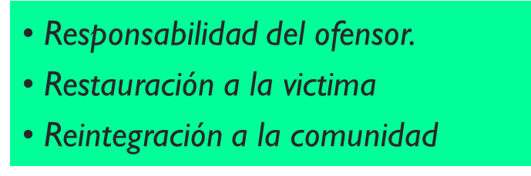
RECORDEMOS CONCEPTOS BASICOS
El Sistema de Responsabilidad Penal para Adolescentes tiene carácter pedagógico, protector y restaurativo. (ley 1098 de 2006 – código de infancia y adolescencia)
Reactiva: atender el delito u ofensa, reparar el daño causado, restablecer relaciones afectadas, impacto a nivel social.
Preventiva: evitar un riesgo mayor.
Proactiva: anticipación a necesidades futuras, fortalecer iniciativas interinstitucionales.
Las prácticas restaurativas integran un proceso que permite generar condiciones de diálogo, expresión emocional y reparación, dinamizando la responsabilidad y mejorando las relaciones establecidas con las partes que se han visto afectadas por un delito, conflicto o transgresión de derechos.

Slide 5
La justicia restaurativa no es........
La justicia restaurativa no es un programa orientado principalmente hacia el perdón y la reconciliación.
La justicia restaurativa no es una mediación.
La justicia restaurativa no es una estrategia diseñada principalmente para bajar las tasas de reincidencia delictiva.
La justicia restaurativa no es un sustituto del sistema legal.
La justicia restaurativa no está dirigida principalmente a la atención de delitos menores ni de delincuentes primerizos.
La justicia restaurativa es una brújula, no un mapa.
La justicia restaurativa no es necesariamente una alternativa al encarcelamiento.
LA JUSTICIA RESTAURATIVA NO ES IMPUNIDAD
(Zehr, Howard [Little book of restorative justice. Spanish] 2002)

Slide 6
COMPLEMENTOS teóricos
John Braithwaite (teoría de la vergüenza reintegrativa)
La sociedad debe responder de forma efectiva al delito, sin excluir a la persona responsable, promoviendo su reintegración social.
Carl Rogers y Abraham Maslow (teoría Humanista)
Concibe al ser humano como un todo global, consciente y orientado hacia el crecimiento, se centra en el potencial individual, la libertad de elección, la creatividad y la búsqueda de la autorrealización.
Jürgen Habermas (Teoría de la Acción Comunicativa)
el lenguaje tiene como fin principal el entendimiento mutuo, no solo la manipulación o imposición (acción estratégica). el discurso debe ser inteligible, contener verdad sobre los hechos, rectitud normativa y honestidad del hablante.
Albert Bandura (teoría del aprendizaje social)
Las conductas pueden modificarse mediante modelos positivos, aprendizaje social y habilidades prosociales. (aprendizaje vicario)
Lawrence Kohlberg (teoría del desarrollo moral)
La intervención restaurativa fortalece el razonamiento ético y la conciencia moral del adolescente.

Slide 7
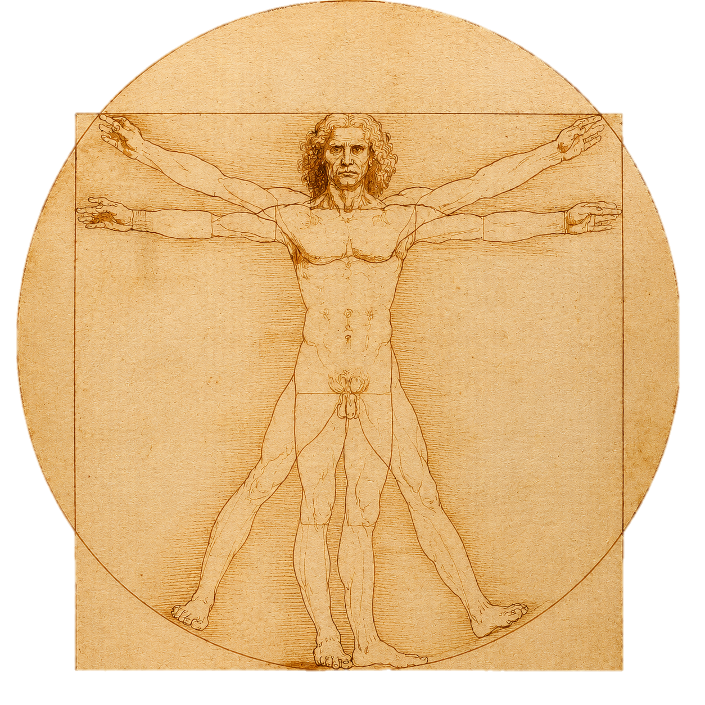
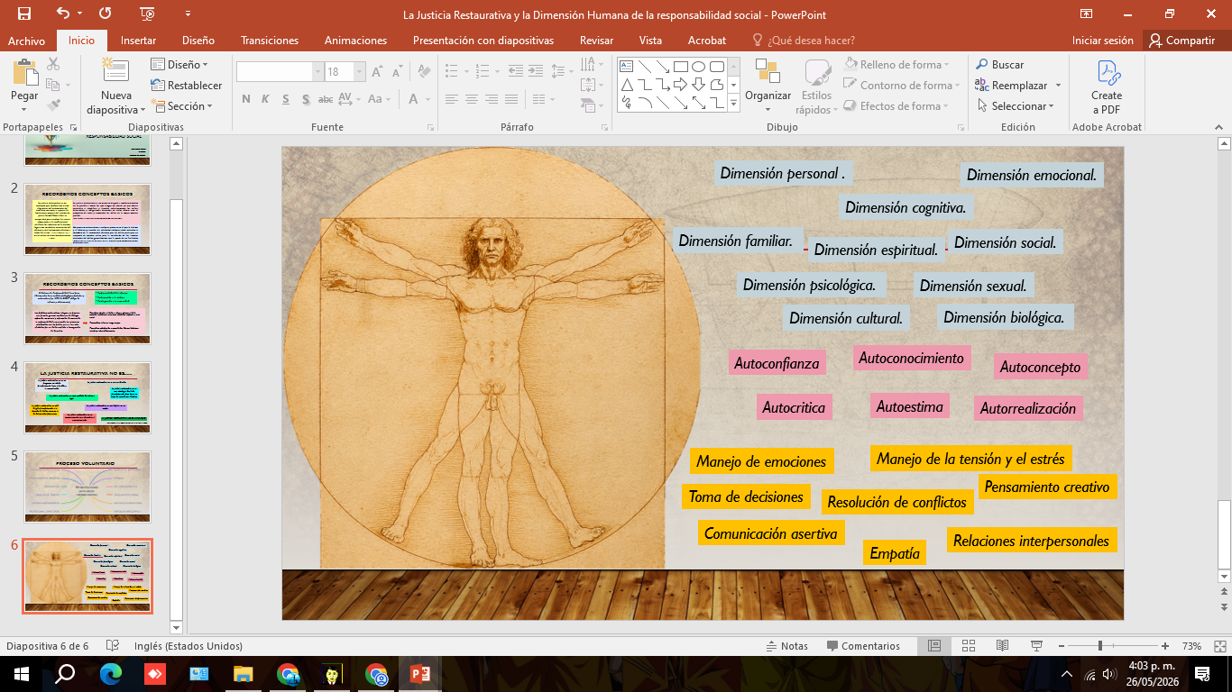
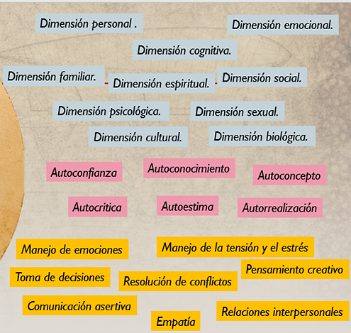

Slide 8
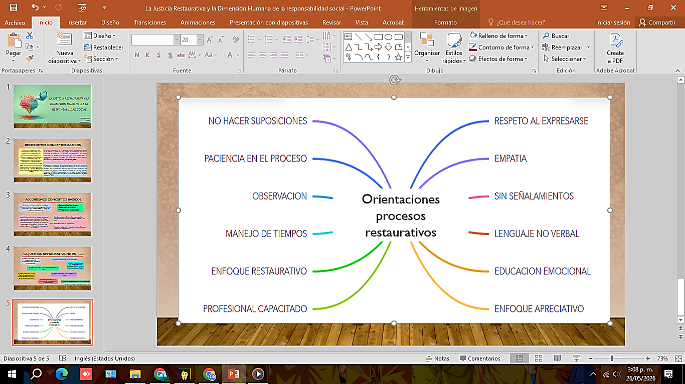
Proceso voluntario

Slide 9
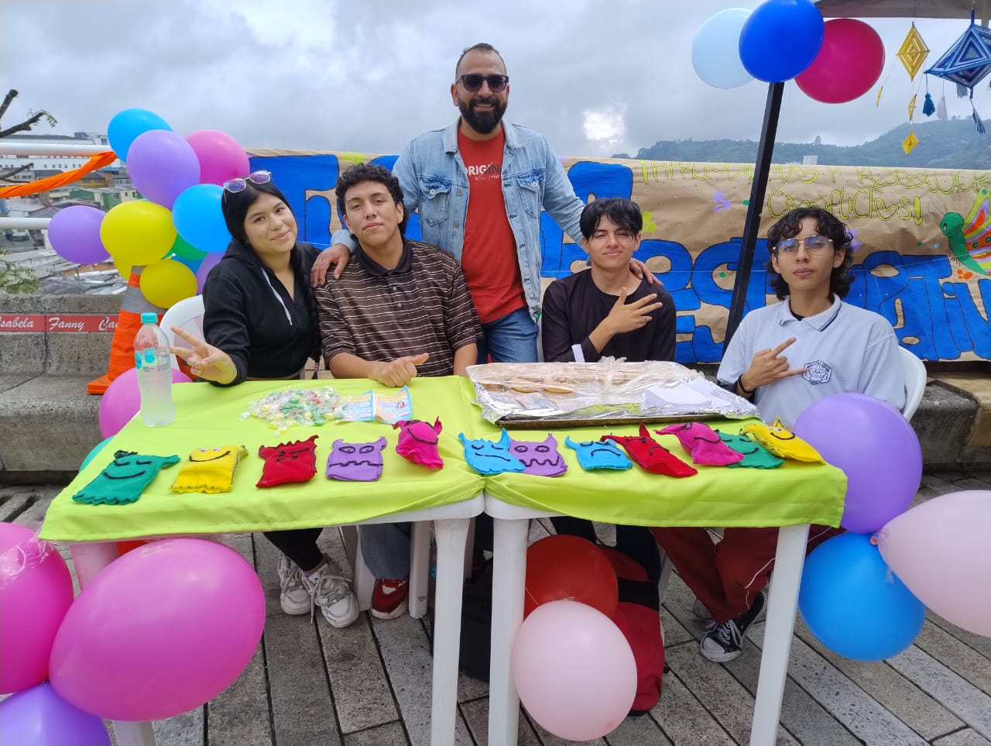
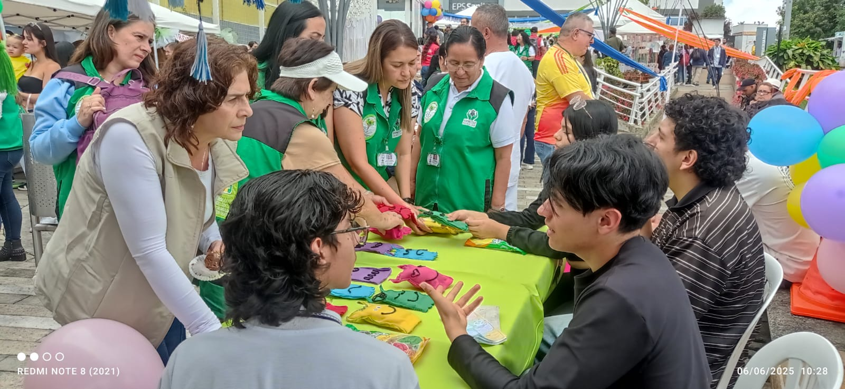
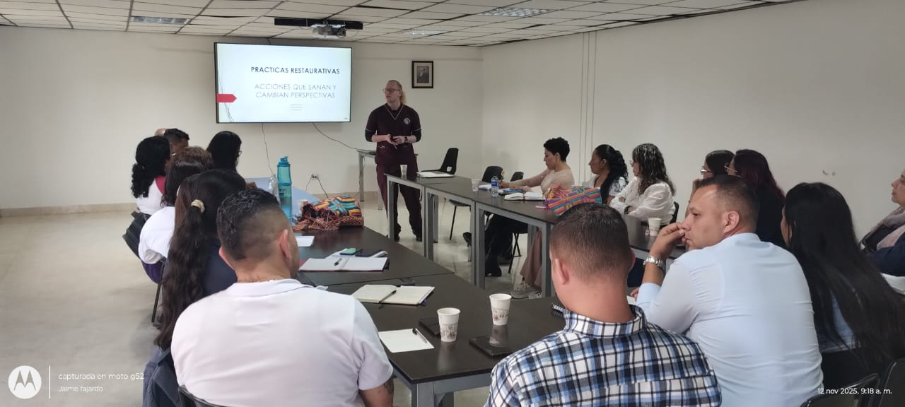
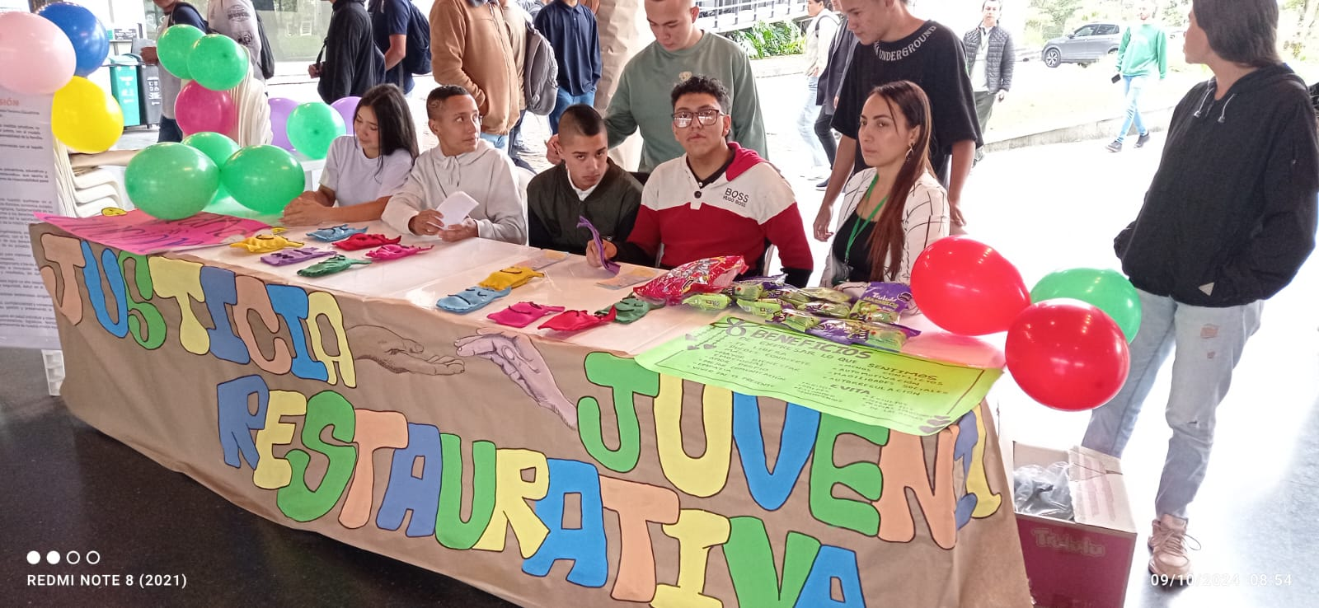

Slide 10
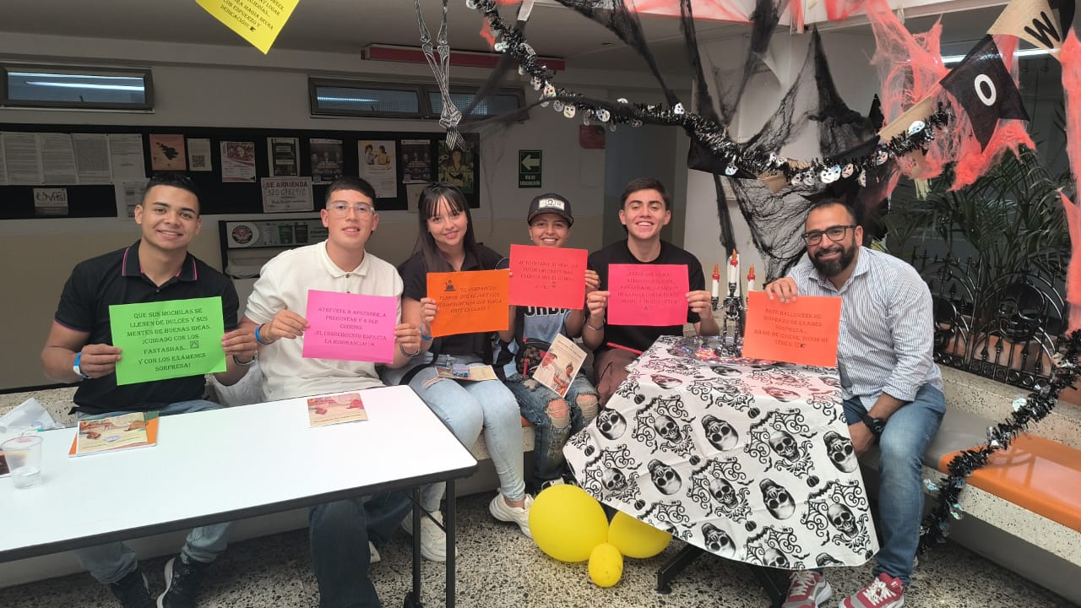
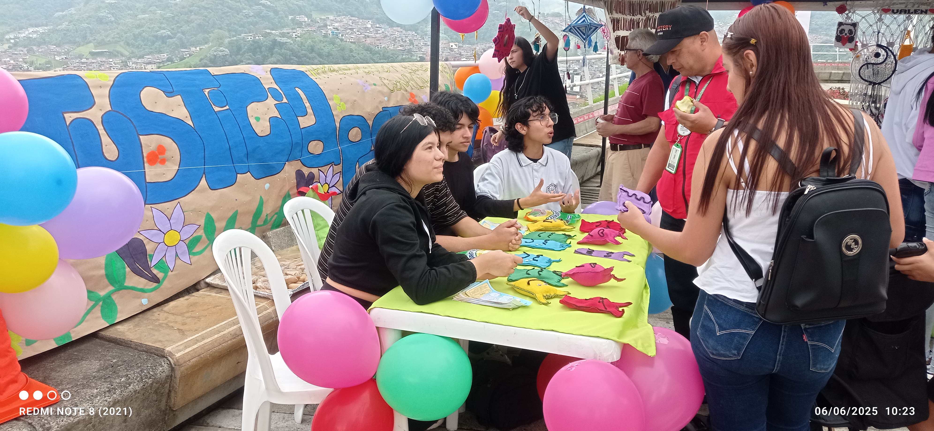
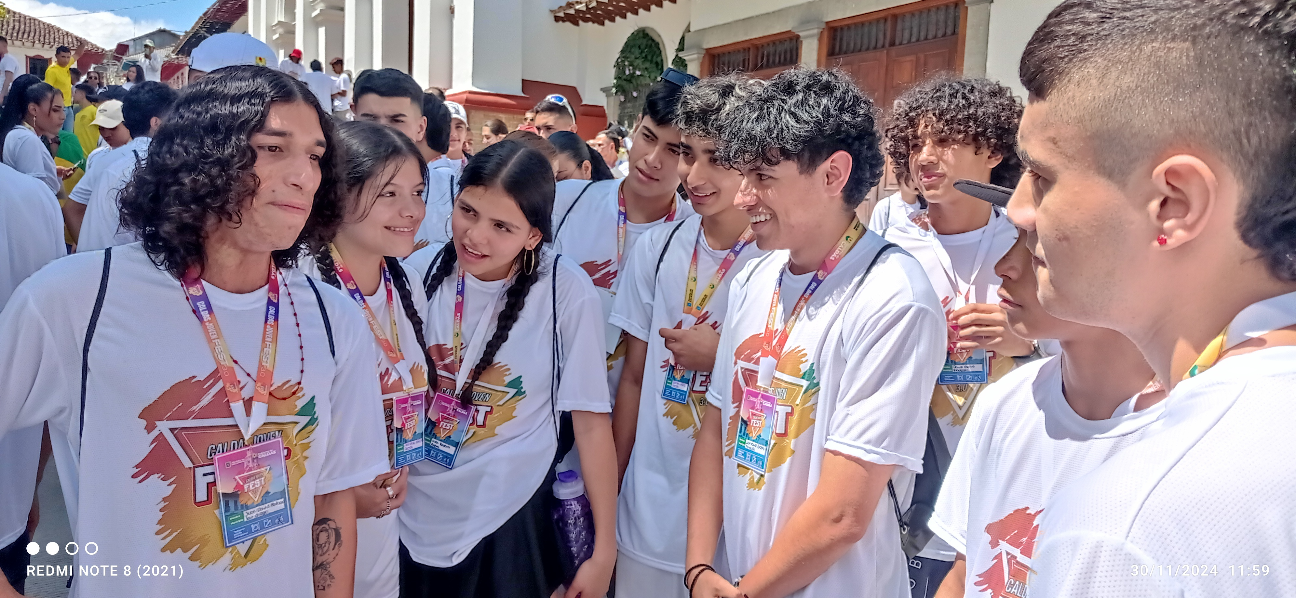
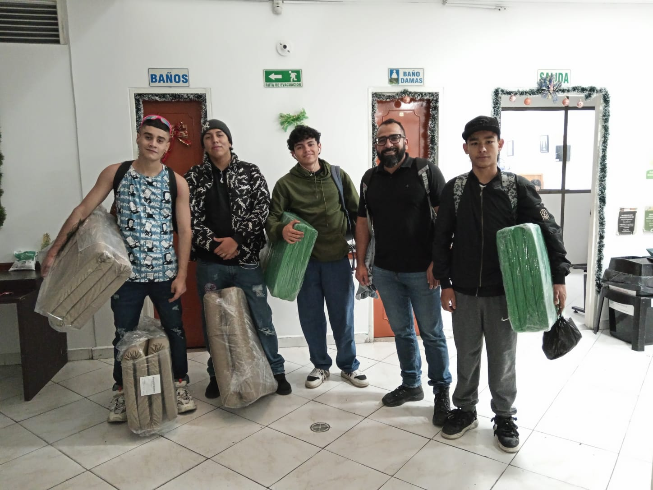

Slide 11
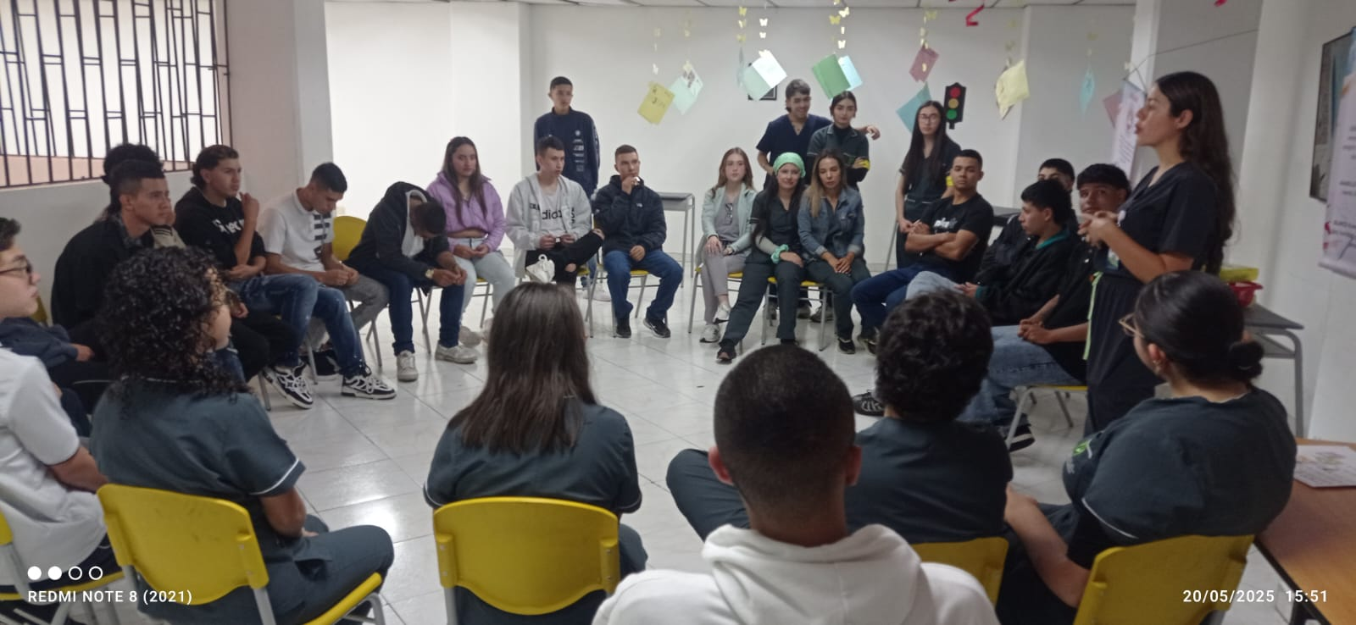
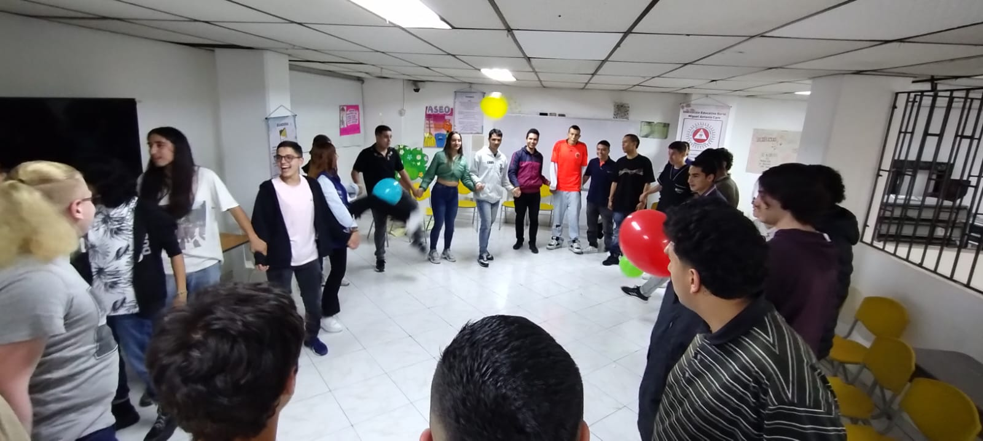
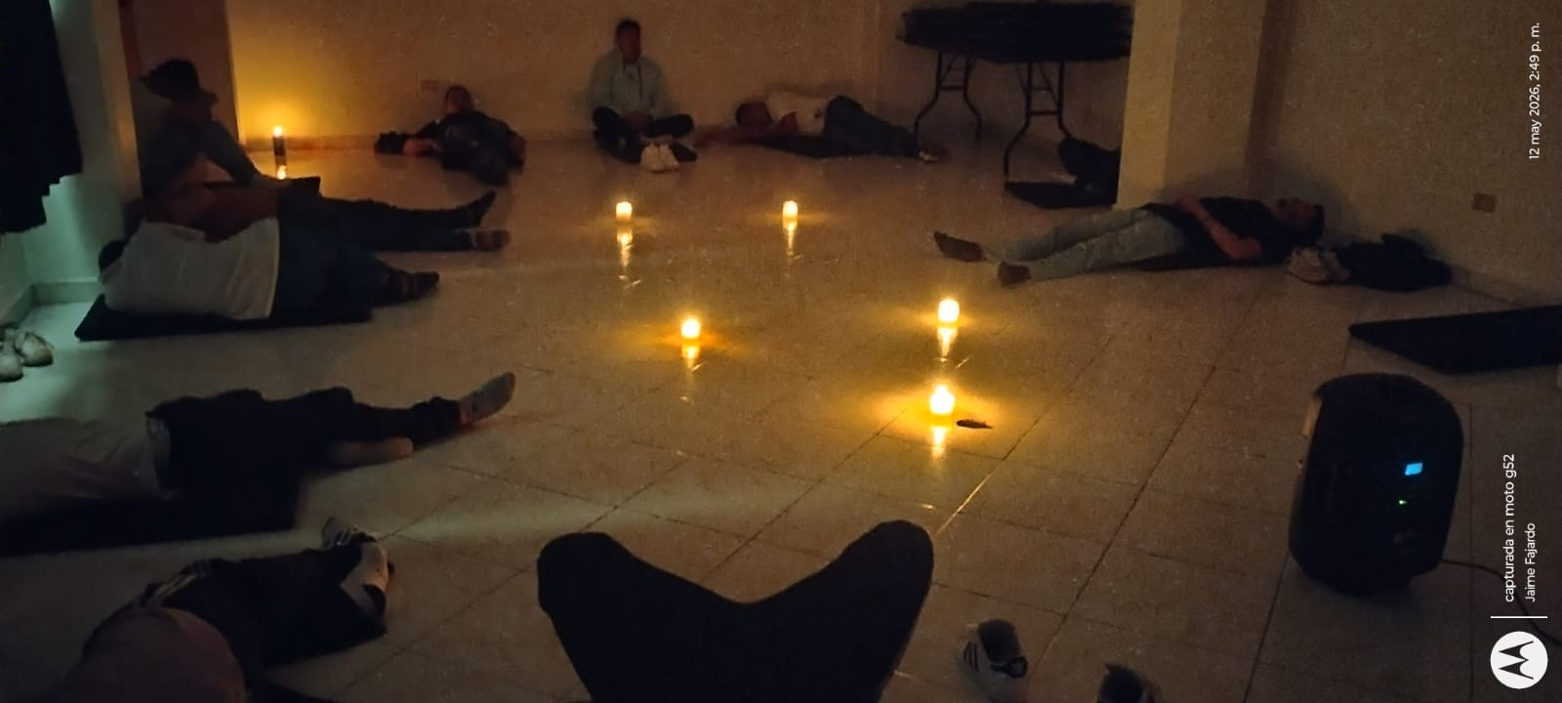
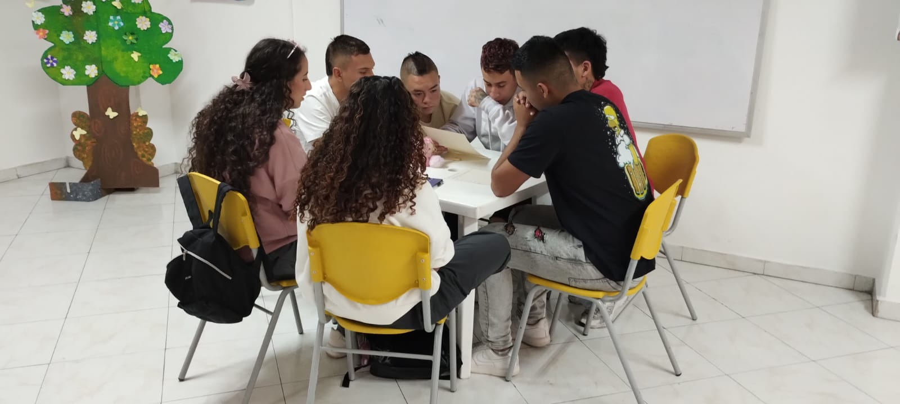

Slide 12
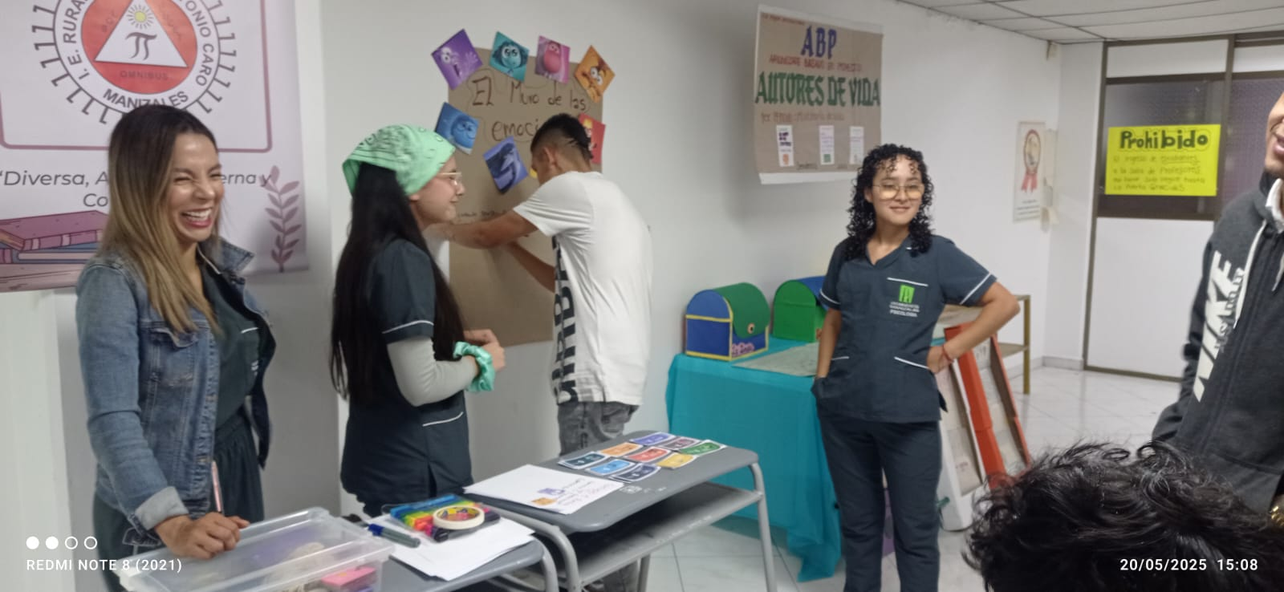
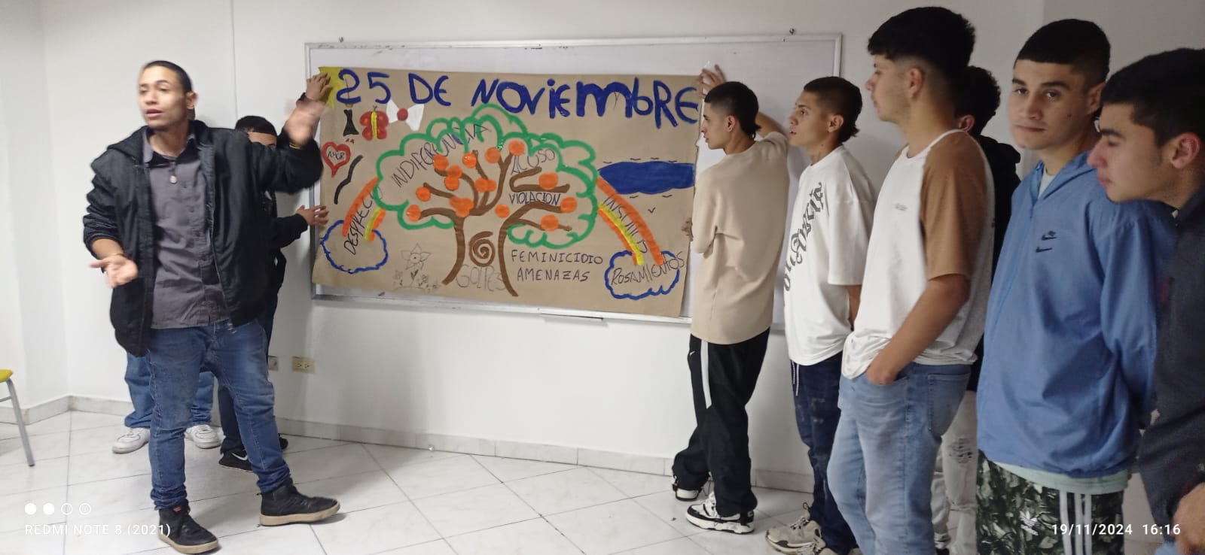
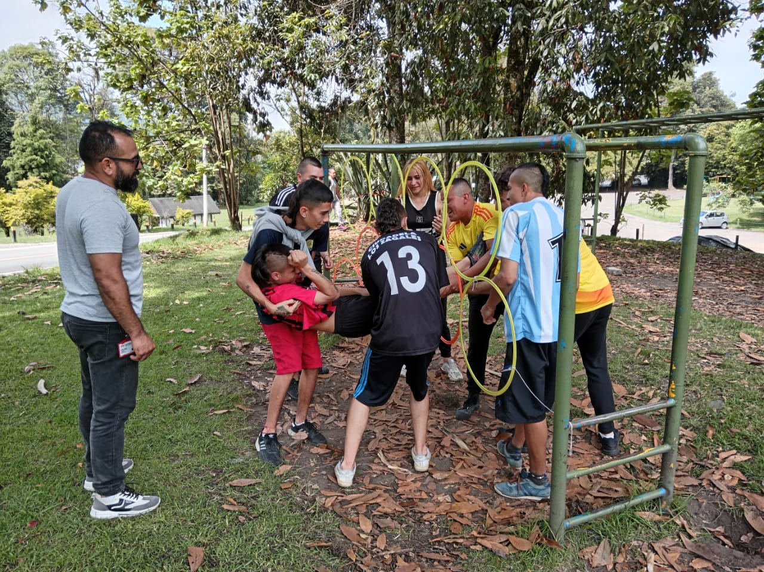
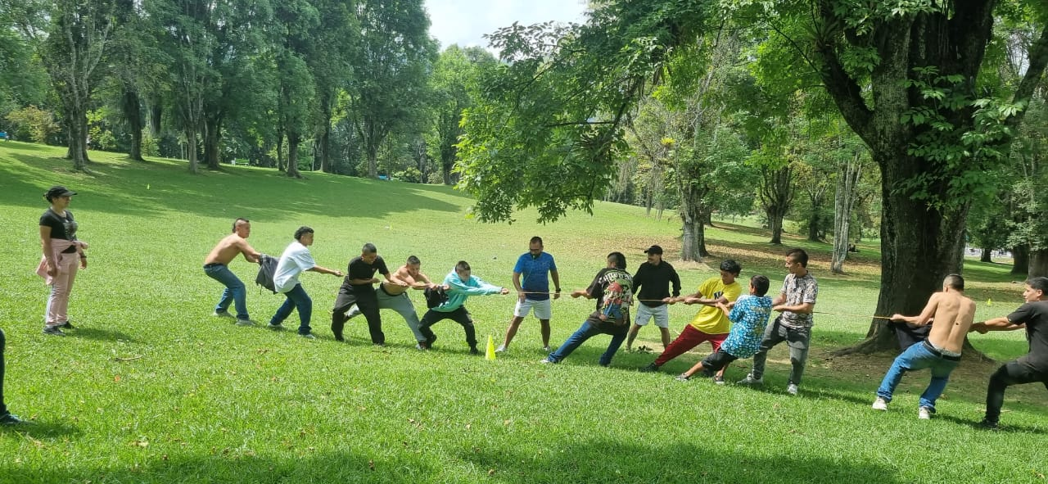

Slide 13
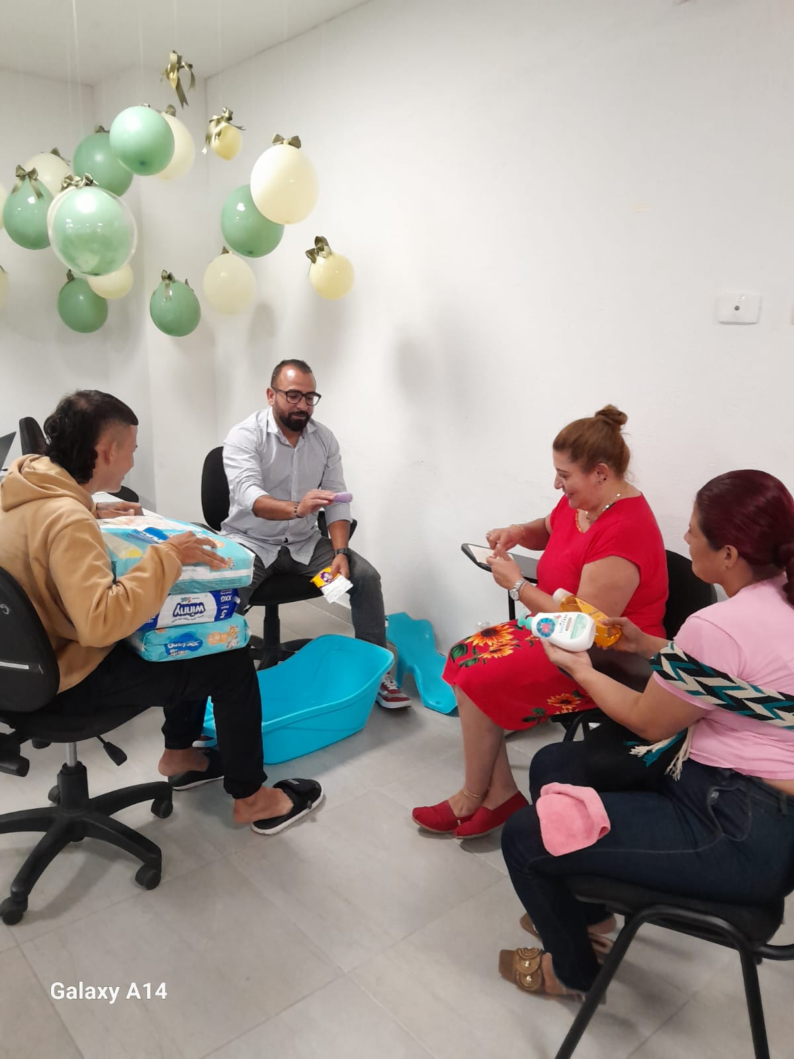
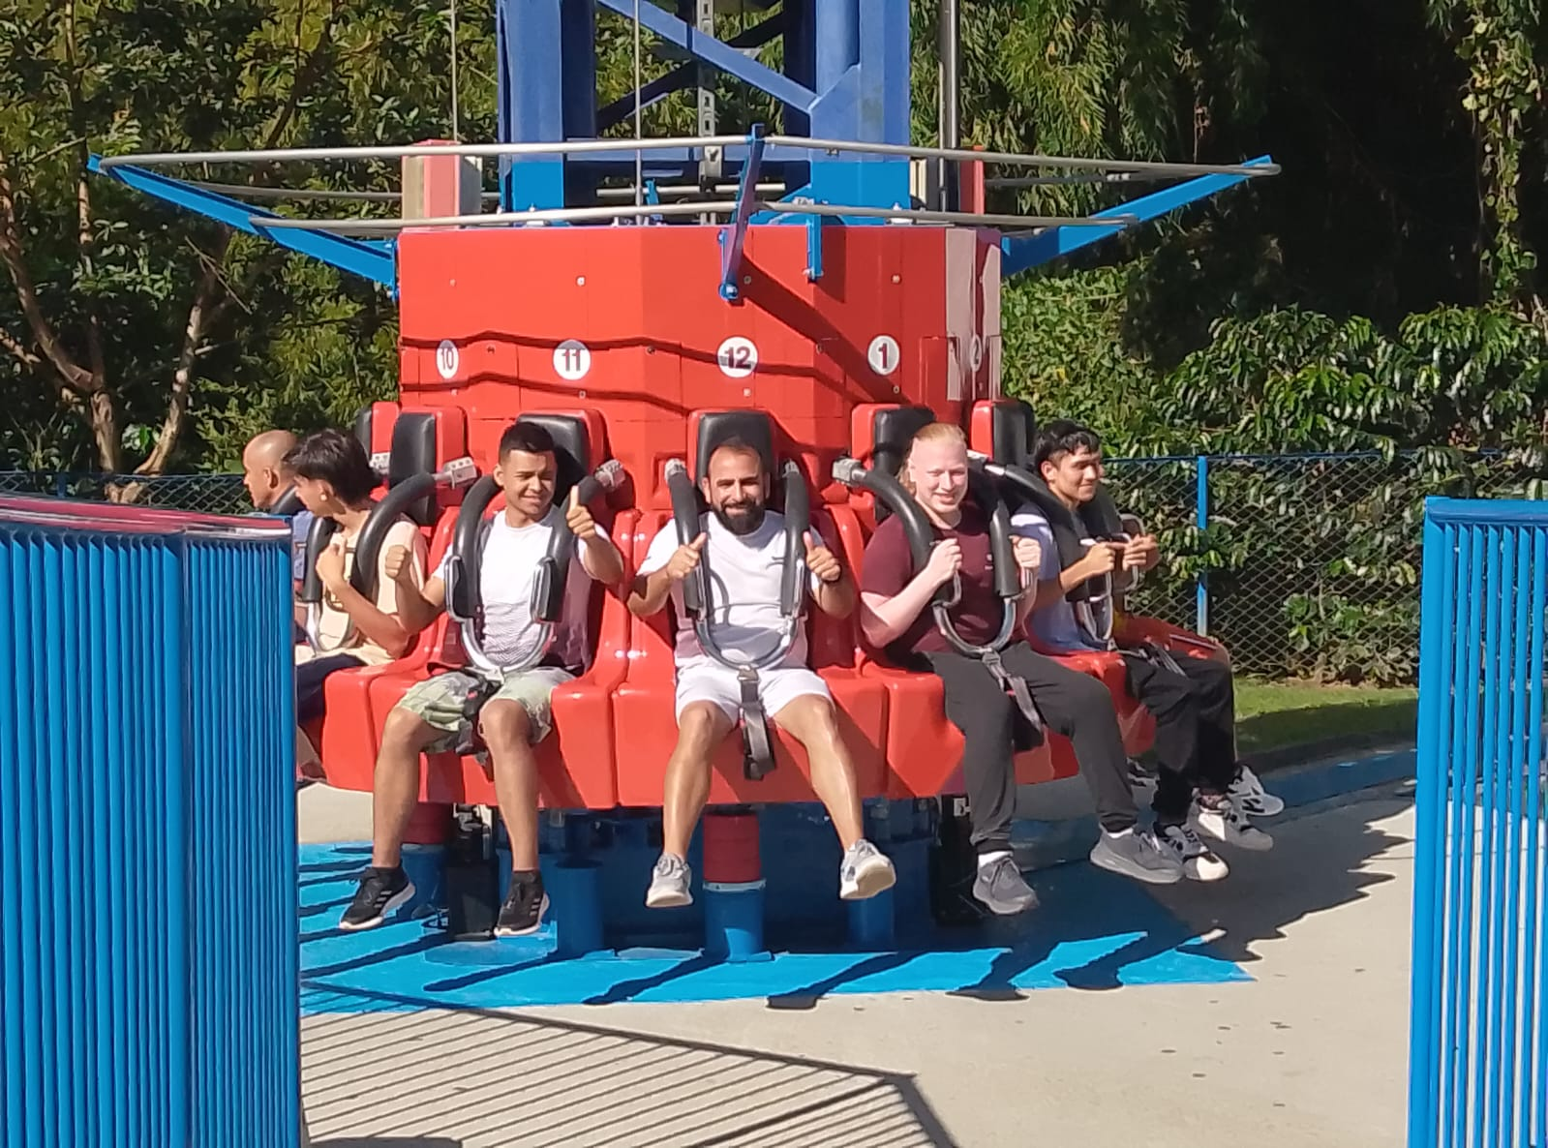
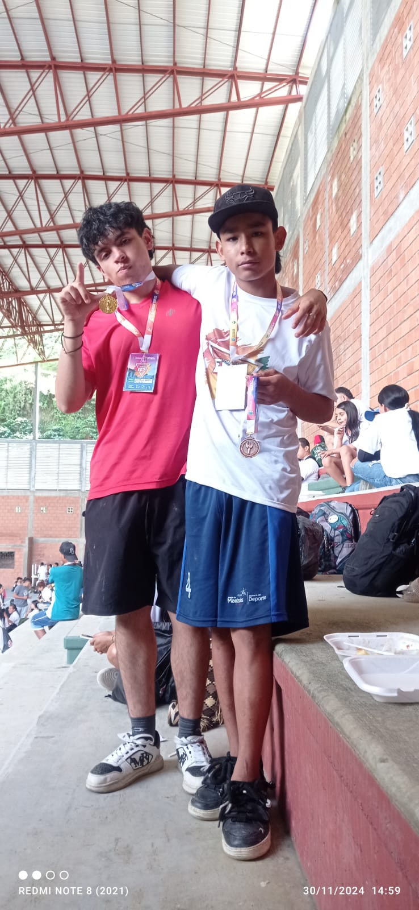
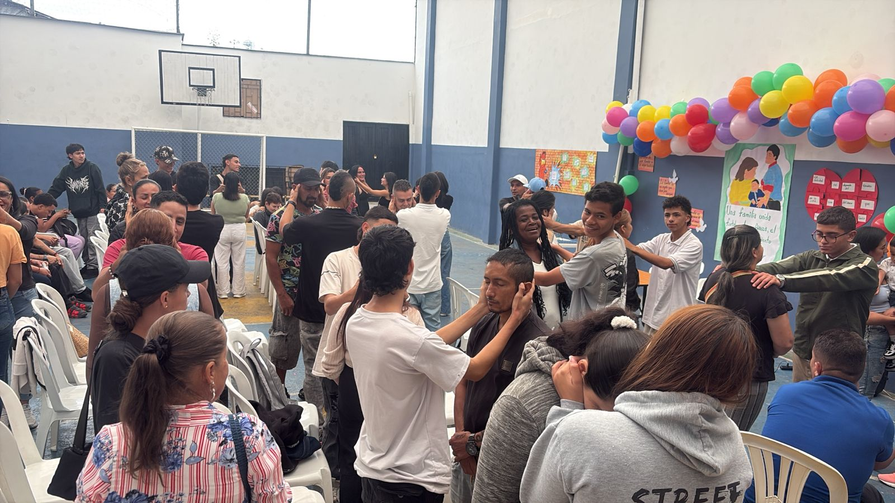

Slide 14
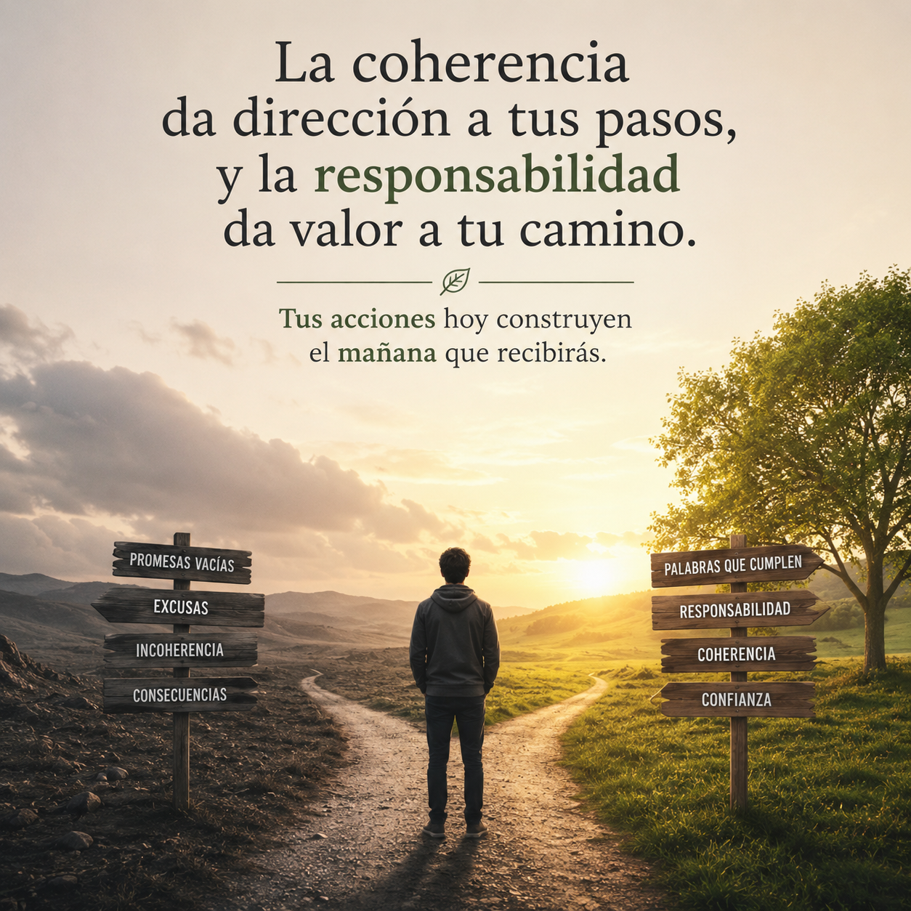
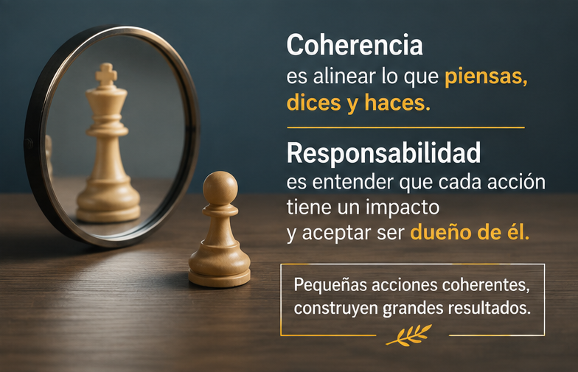

Slide 15
Referencias bibliográficas
Fiscalía General de la Nación. Manual de justicia restaurativa. Versión 1. 2022
ICBF (2020). Lineamiento Técnico Modelo de Atención para Adolescentes y Jóvenes en Conflicto con la Ley-SRPA.
Ley 1098 2006 – código de infancia y adolescencia.
ONU – Organización de Naciones Unidas – manual sobre programas de justicia restaurativa – 2006.
Zehr, Howard [Little book of restorative justice. Spanish] 2002.

Slide 17
Dimensión personal .
Dimensión emocional.
Dimensión cognitiva.
Dimensión familiar.
Dimensión espiritual.
Dimensión social.
Dimensión psicológica.
Dimensión sexual.
Dimensión cultural.
Dimensión biológica.
Autoconfianza
Autoconocimiento
Autoconcepto
Autocritica
Autoestima
Autorrealización
Manejo de emociones
Manejo de la tensión y el estrés
Pensamiento creativo
Toma de decisiones
Resolución de conflictos
Comunicación asertiva
Relaciones interpersonales
Empatía

